Slide 1
ФГБОУ ВО “МГТУ ИМ. Г.И. НОСОВА”, МНОГОПРОФИЛЬНЫЙ КОЛЛЕДЖ
СОРЕВНОВАНИЕ ЧЕЛЯБИНСКОЙ ОБЛАСТИ ПО СПОРТИВНОМУ ПРОГРАММИРОВАНИЮ «КОД ИНДУСТРИИ» 2025
APIKittens

Slide 2
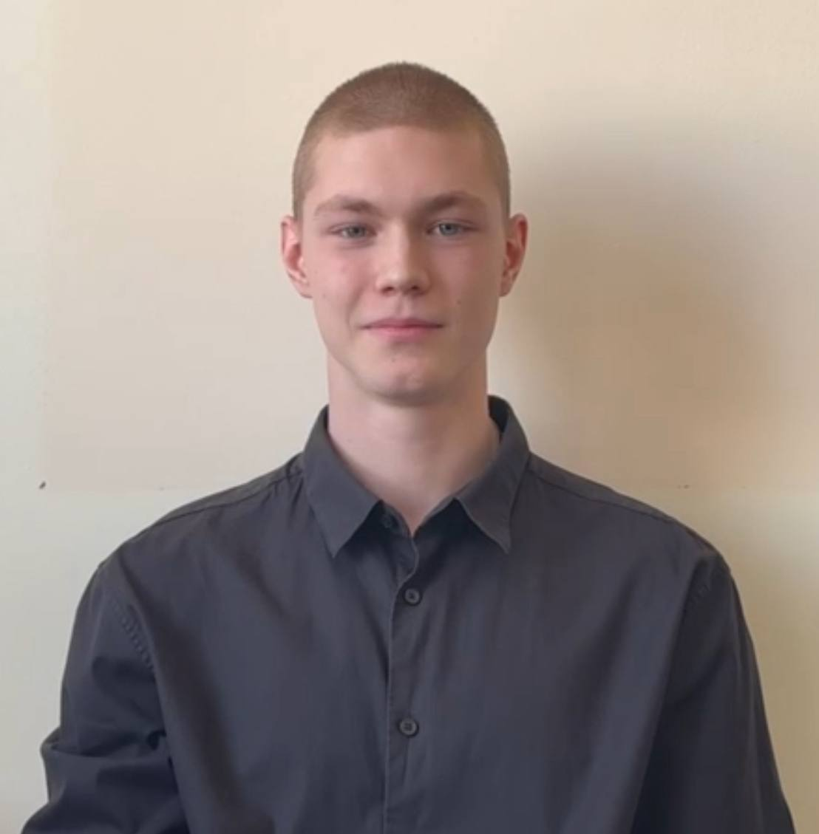

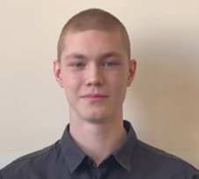

Наставник: Тутарова Власта Диляуровна
КОМАНДА
APIKittens
Филимонов Михаил
Лучевников Лев
Дувакин Андрей

Slide 3
ЗАДАЧИ
разработать алгоритмическое ядро для оптимального планирования работ группы идентичных промышленных роботов-манипуляторов;
ядро должно преобразовать список операций по перемещению объектов в синхронизированное во времени и пространстве расписание, гарантирующее отсутствие коллизий.
Фокус решения - на эффективных алгоритмах назначения задач и пространственно-временного планирования траекторий с учётом кинематических ограничений роботов.

Slide 4
ПРОБЛЕМА
Отсутствие скоординированной системы управления роботами;
Риск столкновений роботов при пересечении траекторий движения;
Сложность минимизации общего времени цикла при распределении операций;
Проблема исключения простоев оборудования и обеспечения равномерной загрузки роботов;
Требование сохранения производительности алгоритма при росте числа роботов до 100+ единиц.

Slide 5
АРХИТЕКТУРА РЕШЕНИЯ
Интерфейс пользователя
Загрузка файла
Панель визуализации
Алгоритмическое ядро
Модуль назначения задач
Модуль планирования пути
Модуль предотвращения коллизий
Кинематика и оптимизация
Решение обратной кинематики
Алгоритм оптимизации времени
Задача визуализации результатов планирования

Slide 6
СЦЕНАРИИ ИСПОЛЬЗОВАНИЯ
Решение сценария 1:
Полное исключение коллизий между роботами
Гарантированное соблюдение безопасных расстояний
Эффективная временная синхронизация в общих зонах
Решение сценария 2:
Равномерное распределение операций между роботами
Минимизация холостых перемещений
Сбалансированная загрузка оборудования
При тестировании остальных сценариев функциональность приложения продолжала стабильно расти.

Slide 7
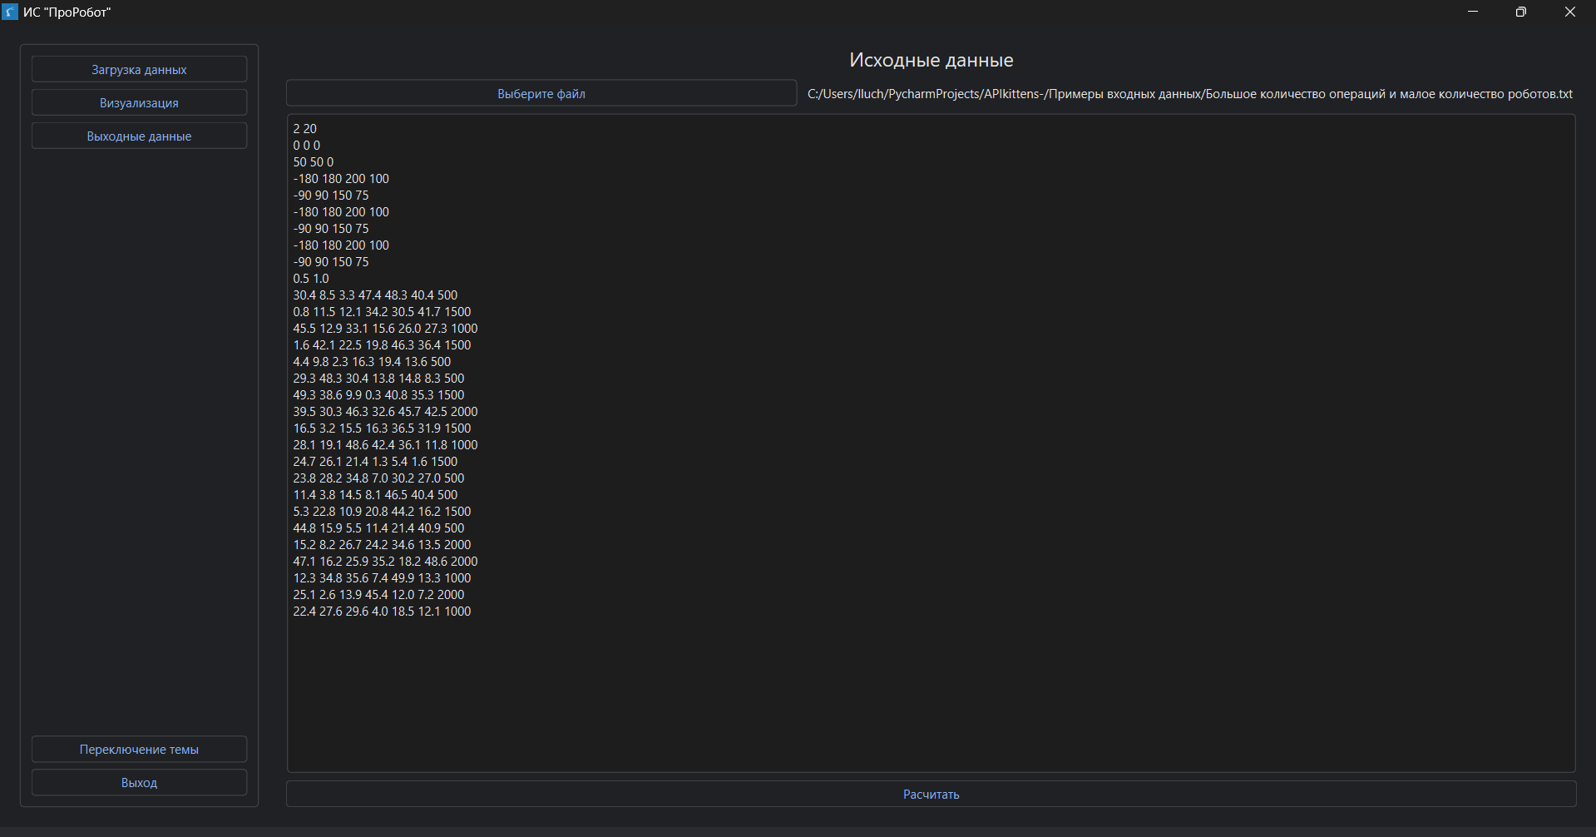
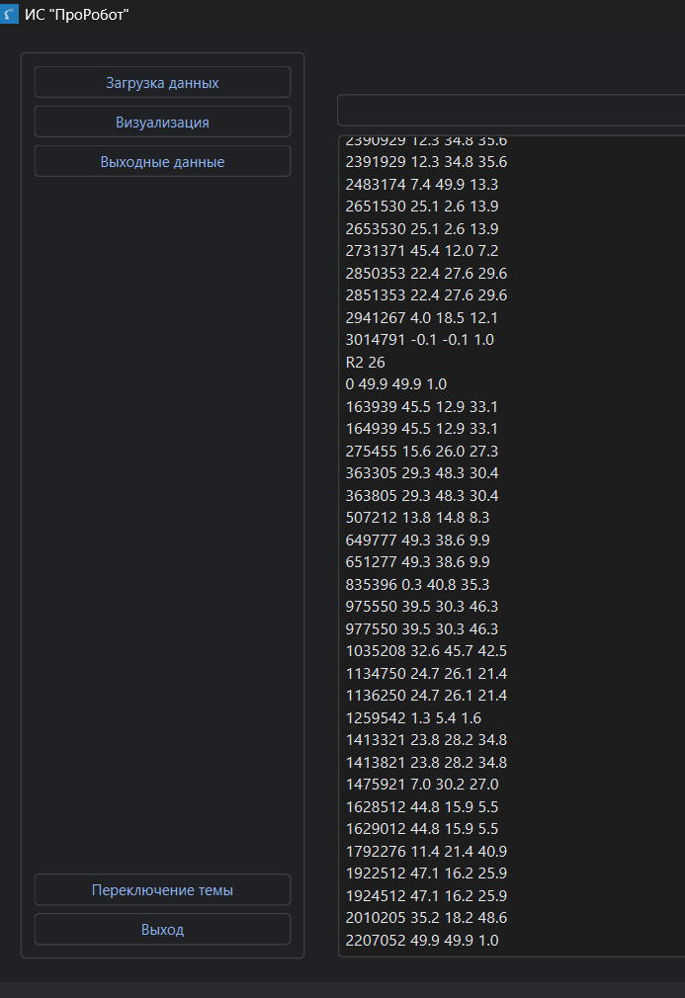
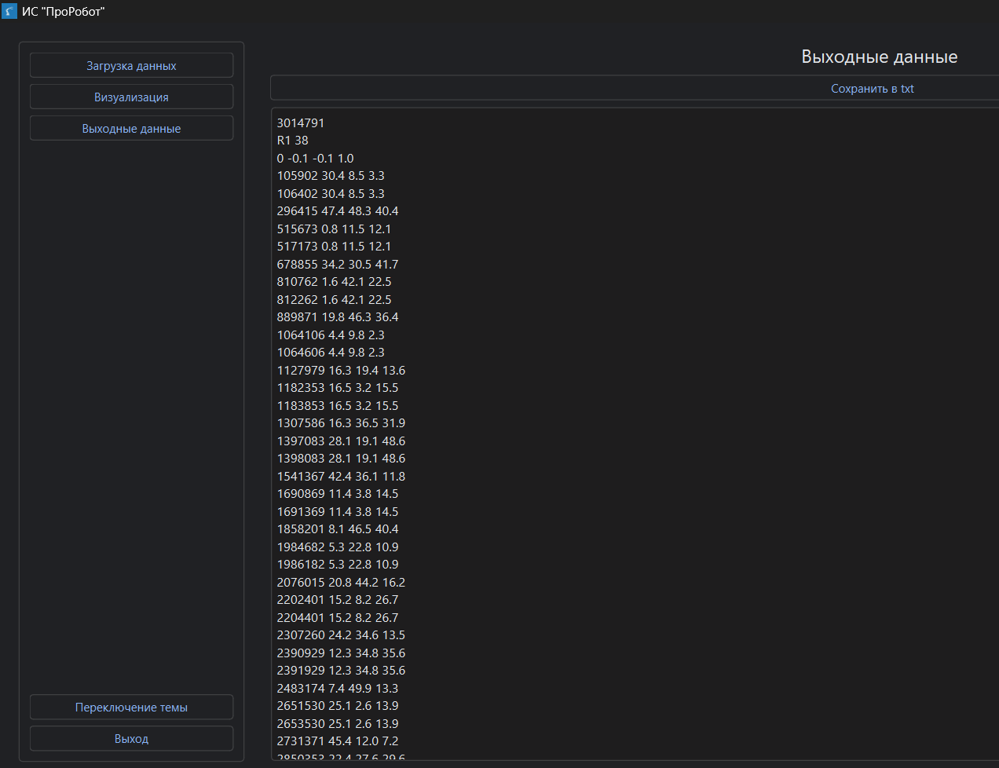
СЦЕНАРИИ ИСПОЛЬЗОВАНИЯ

Slide 8


СТЕК ТЕХНОЛОГИЙ
ПРЕИМУЩЕСТВА СТЕКА
Python - сложные математические расчеты: обратная кинематика, интерполяция путей, проверка коллизий;
Qt Designer - интуитивный интерфейс для визуализации: 2D-сцена роботов, временная шкала, таблицы waypoints.
Qt designer
Python

Slide 9
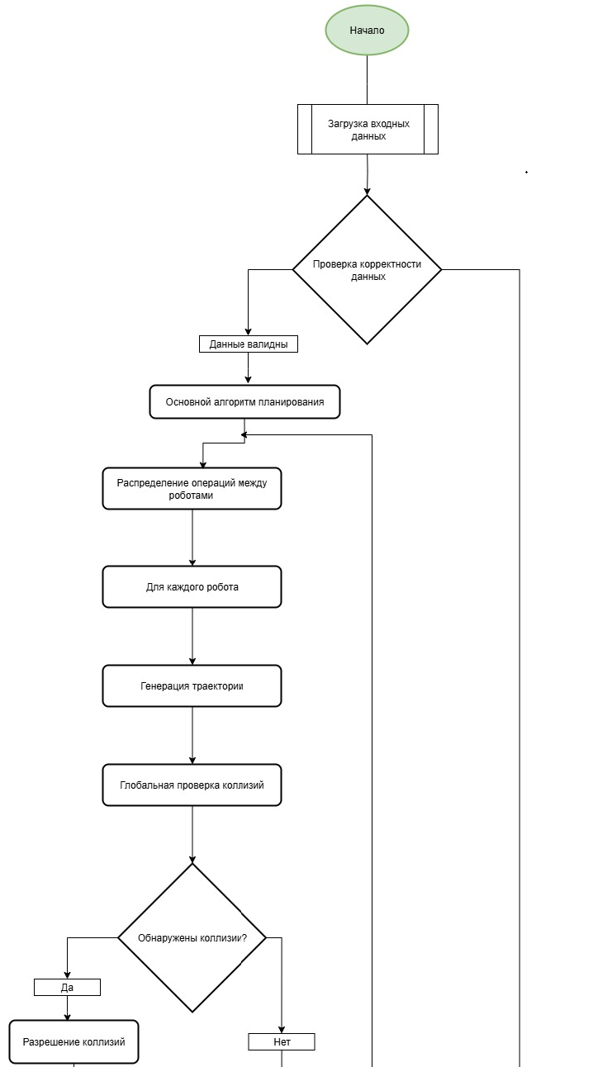
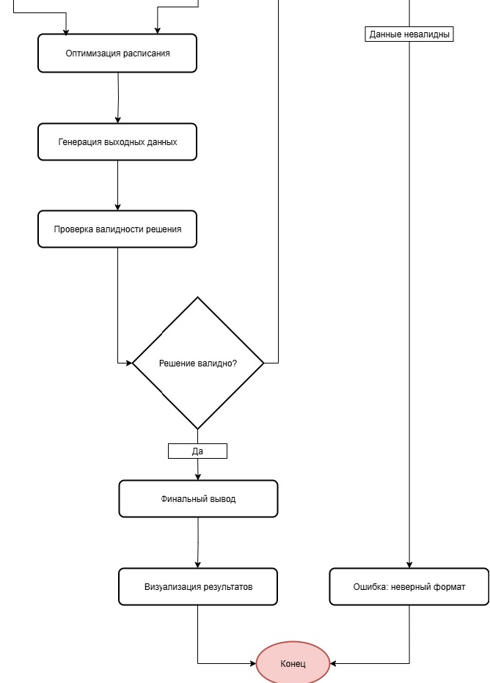
БЛОК-СХЕМЫ АЛГОРИТМА

Slide 10
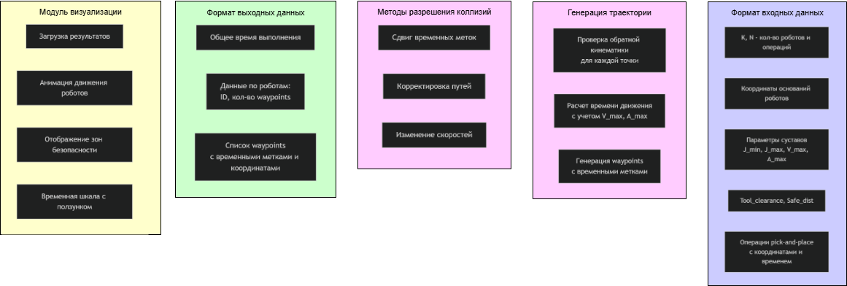
БЛОК-СХЕМЫ АЛГОРИТМА

Slide 11
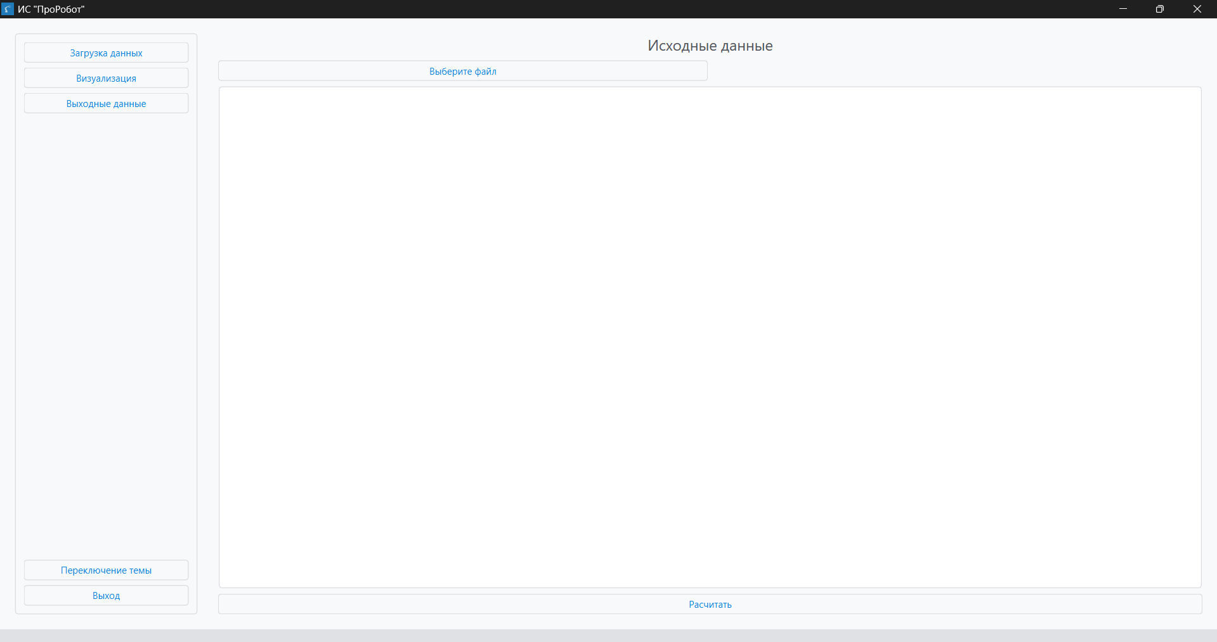
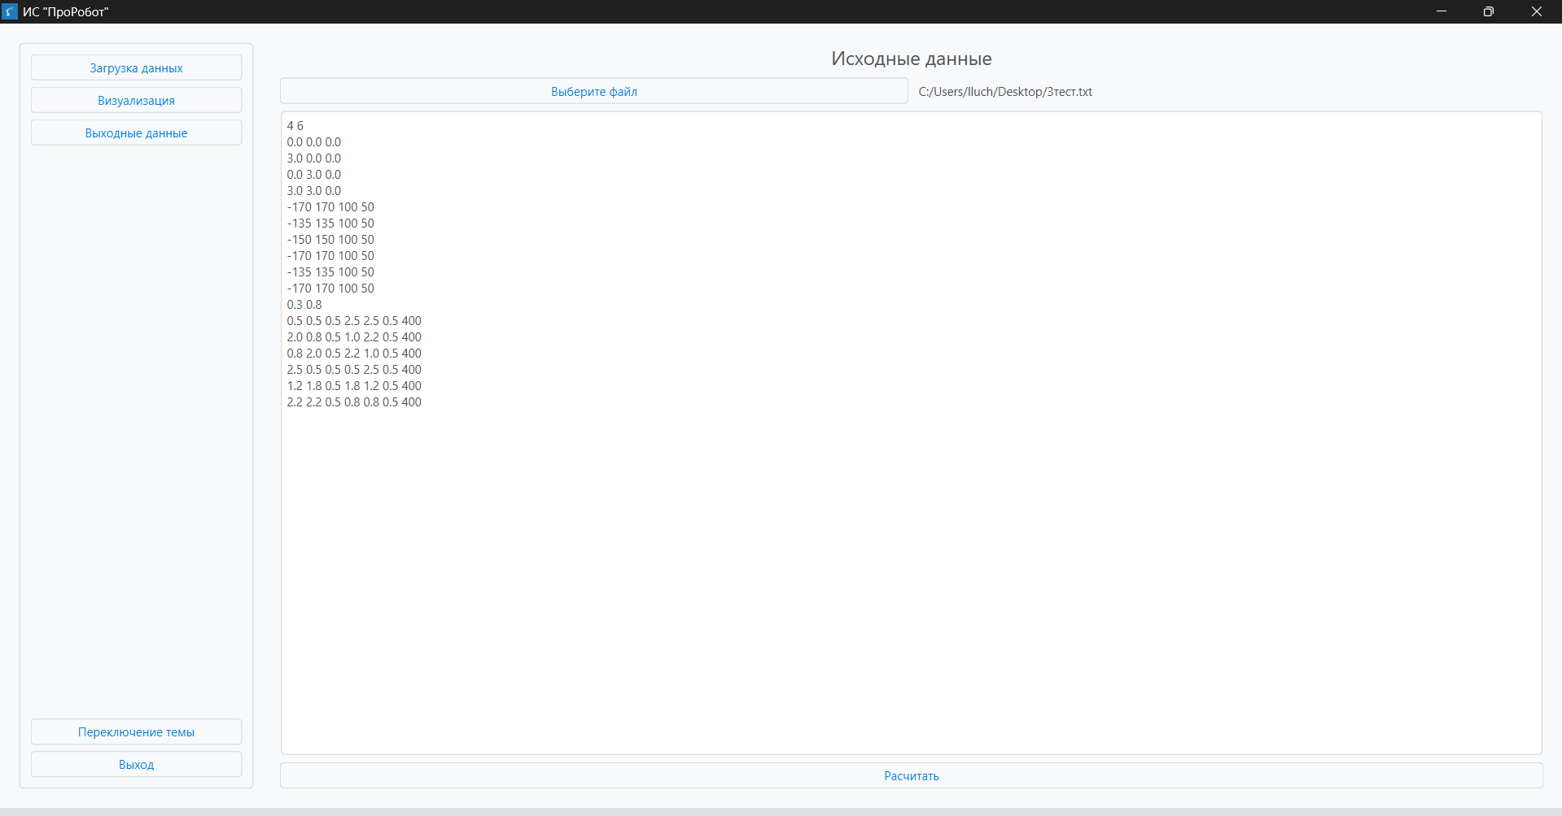
ДЕМОНСТРАЦИЯ РАБОТЫ

Slide 12
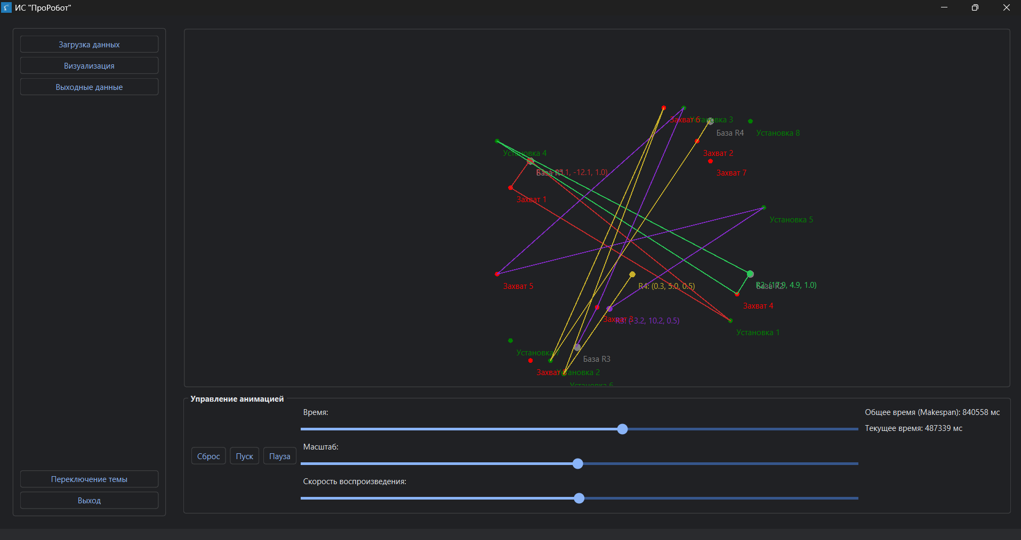
ДЕМОНСТРАЦИЯ РАБОТЫ

Slide 13
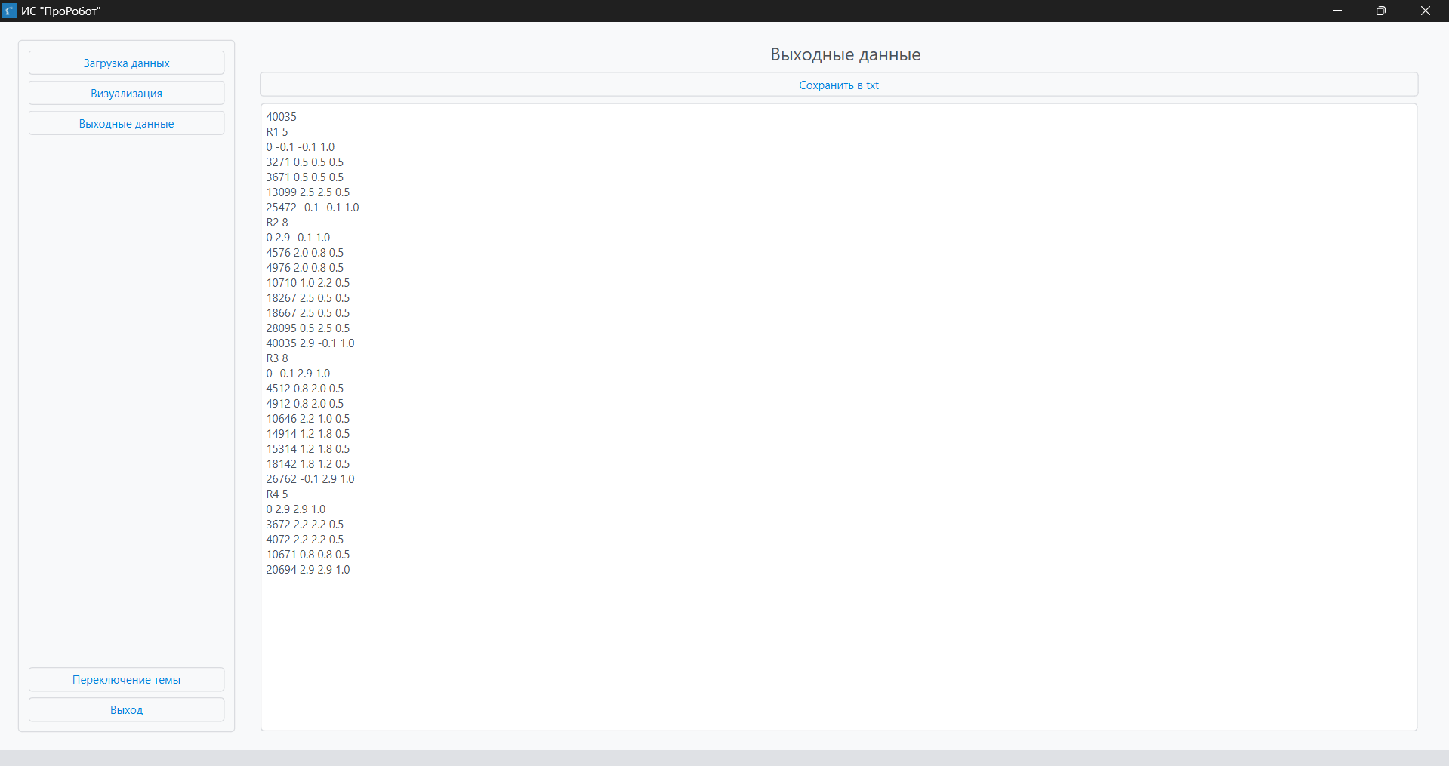
ДЕМОНСТРАЦИЯ РАБОТЫ

Slide 14
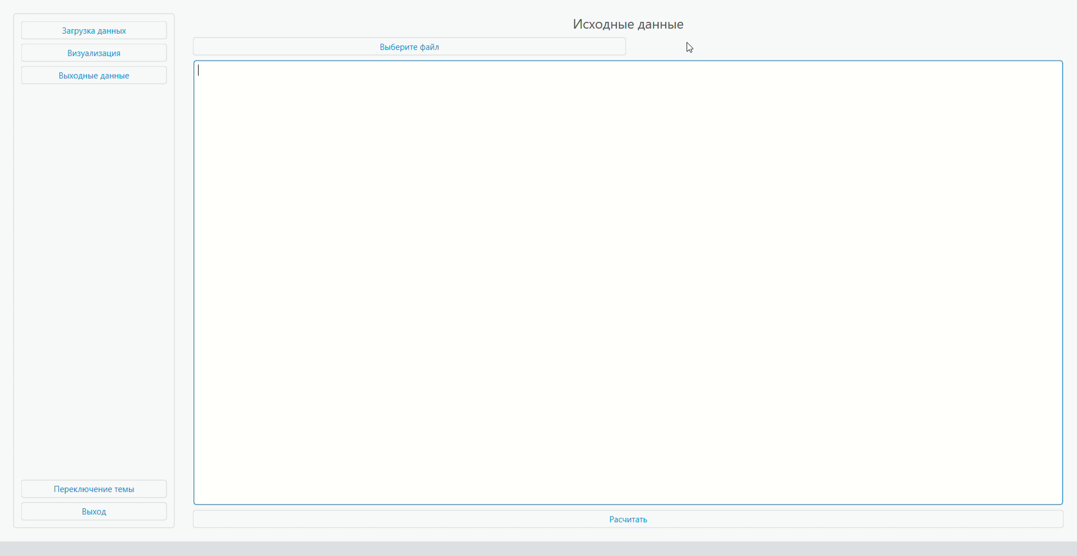
ДЕМОНСТРАЦИЯ РАБОТЫ

Slide 15
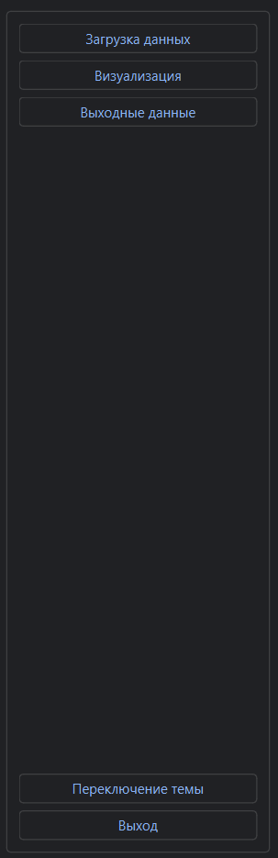
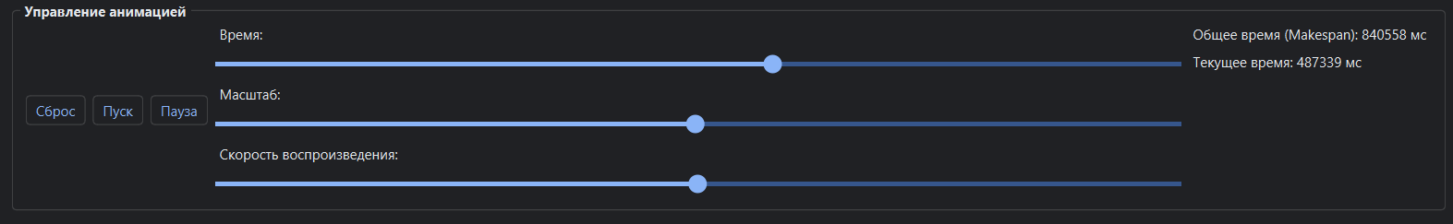
КИЛЛЕРФИЧИ
Возможность настройки масштаба, времени и скорости;
Возможность переключения цвета темы.
Интерактивные сенсоры, которые показывают текущее расстояние между роботами в реальном времени (находится в разработке)

Slide 16
РАЗВИТИЕ ПРОДУКТА
3 квартал 2025 - базовая функциональность в рамках хакатона:
основной алгоритм планирования;
базовая визуализация траекторий движения роботов;
поддержка форматов входных/выходных файлов.
4 квартал 2025 - промышленные функции;
интеграция с ROS/ROS2;
Использование симуляторов, таких как Gazebo + MoveIt!;
Скачивание видеоматериалов с демонстрацией движений роботов;
API для мониторинга в реальном времени.
2026 год - развитие экосистемы;
прогнозная оптимизация на основе ML;
корпоративные решения для крупных заводов.

Slide 17
СПАСИБО ЗА ВНИМАНИЕ

